Slide 1



Slide 2


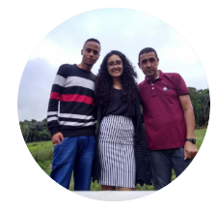




Time de desenvolvimento
Daniele Rocha
Diogo Ivan
Gabriel Selotto
Desenvolvedor Front-end
Desenvolvedor Front-end
Desenvolvedor Back-end
Gabriel Vieira
Matheus Fernandes
Scrum Master
Product Owner

Slide 3
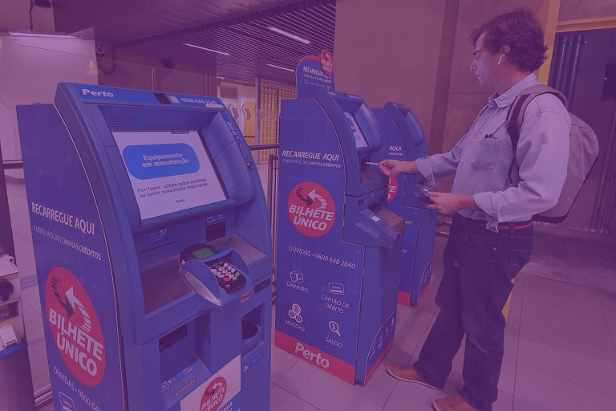
ALPRIME
A AlPrime é uma startup de tecnologia, especializada em monitoramento dos totens do metrô de São Paulo. Visando para nosso clientes terem melhor controle de suas máquinas.
Objetivos
Facilitar a manutenção
Reduzir os custos
Diminuir filas

Slide 4





Organização do Projeto
GitHub
Metodologia e especificação
Metodologia Scrum
Kanban
Padrão de projeto no Java
Controle de Execução
Planner
Discord

Slide 5
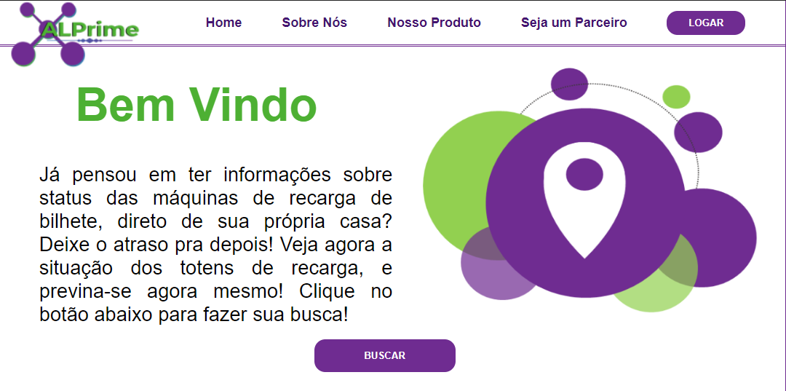
Nosso site

Slide 6

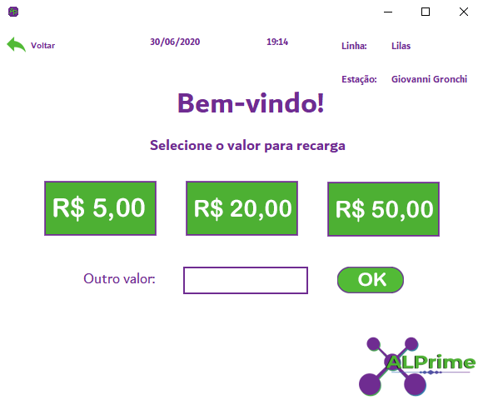
Inovação - RPA
O que é um “RPA”?
A importância do RPA no mercado
Como o RPA fez a diferença em nosso
projeto

Slide 7
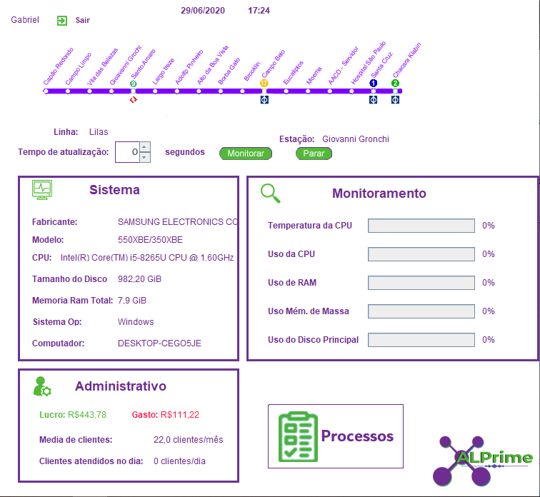
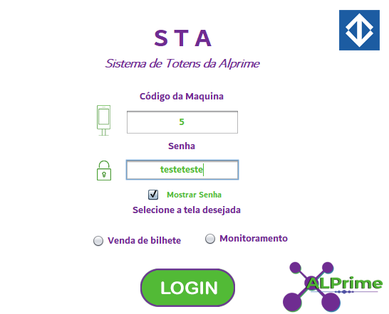

E como o sistema funciona?

Slide 8
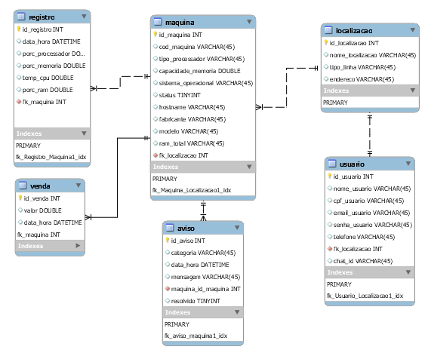
Diagrama Lógico BD

Slide 9
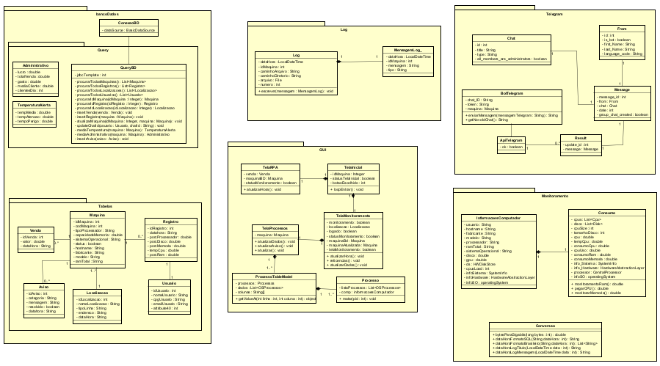
Diagrama de Classes

Slide 10
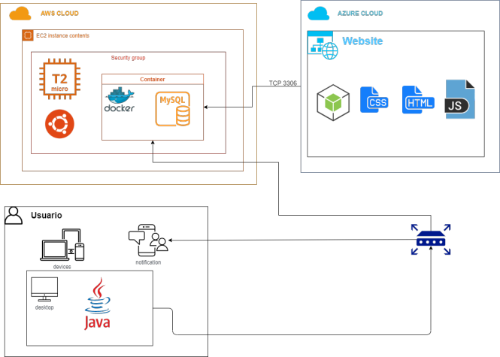
Diagrama de Arquitetura

Slide 11
Obrigado pela atenção !

